Slide 1
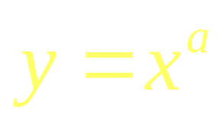
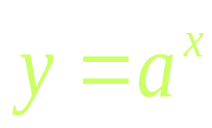
指 数 函 数
概 念
我们已经学过下列函数：
这些函数的一个共同点是都可以写成：
的形式.
其中指数a 是常量， 底数 x 是自变量.
注意区别：
形如 的函数！

Slide 2
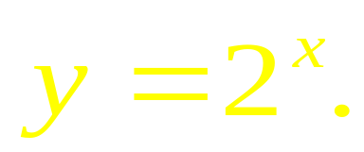
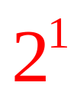
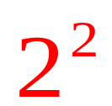
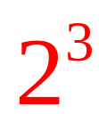
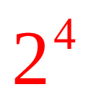
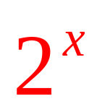
概 念
2.某种细胞分裂时，由1个分裂成两 个，两个分裂成4个……，一个这样的细胞分裂x次后，得到的细胞个数y与x的函数关系是 。
分裂次数 | 分裂后细胞个数
第1次
1×2=
第2次
1×2×2=
第3次
1×2×2×2=
第4次
1×2×2×2 ×2 =
……
……
第x 次

Slide 3

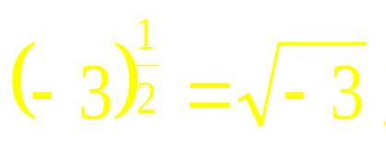
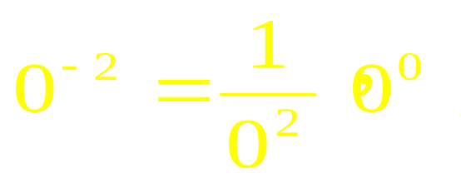
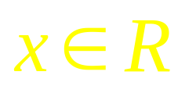
2.1.2 指 数 函 数 及 其 性 质
一.指数函数的定义
说明：
为何规定 a > 0 ，且 a ≠ 1 ?
①当a<0时，
有时会没意义，如：
②当a =0时，
有时会没意义，如：
③当a=1时，
的值恒为1，没有研究的价值!
指数函数的定义域为:
注意：指数函数的标准形式.
下列哪些是指数函数：

Slide 4
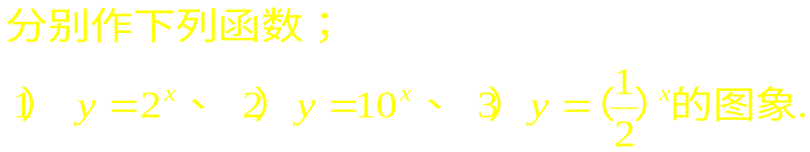
二.指数函数的图象与性质
特殊指数函数图象研究

Slide 5

一、列 表
x | … | -3 | -2 | -1 | 0 | 1 | 2 | 3 | …
y=2^{x} | … | 1/8 | 1/4 | 1/2 | 1 | 2 | 4 | 8 | …
x | … | -1 | -1/2 | 0 | 1/2 | 1 | …
y=10^{x} | … | 0.1 | 0.32 | 1 | 3.16 | 10 | …
x | … | -3 | -2 | -1 | 0 | 1 | 2 | 3 | …
y=(1/2)^{x} | … | 8 | 4 | 2 | 1 | 1/2 | 1/4 | 1/8 | …

Slide 6

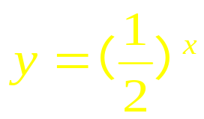
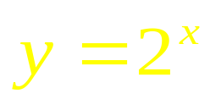


二、描点 连线
y
1
o
1
x

Slide 7

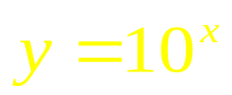

二、描点 连线
y
1
o
1
x

Slide 8

图 象 研 究
y
1
o
1
x

Slide 9

三个指数函数的图象和性质的分析
图 象 特 征 | 函 数 性 质
（1）图象都位于x轴上方.
（1）x取任何实数时,都有 .
（2）无任a为任何正数，总有
a⁰ =1.
（2）图象都经过点（0，1）.
（3）图象（I，Ⅱ）在第一象限的纵坐标都大于1，
X>0,则a^{x} >1,
X<0,则0<a^{x} <1;
在第
二象限的纵坐标都小于1；
（3） 当a>1时，
X>0,则0<a^{x} <1,
X<0,则a^{x} >1.
当0<a<1时，
图象（Ⅲ）正好相反.
（4）自左向右看，图象（I，Ⅱ）逐渐上升；
（4）当a>1时，y=a^{x}是增函数；
图象
（Ⅲ）逐渐下降.
当0<a<1时， y=a^{x}是减函数.

Slide 10






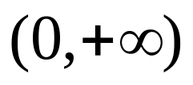
图 象
性 质
(0,1)
(0,1)
o
o
(1)定义域:
(2)值域：
(3)过定点(0,1),即当x=0时,y=1
（4）在R上是增函数
(4) 在R上是减函数
非奇非偶函数

Slide 11
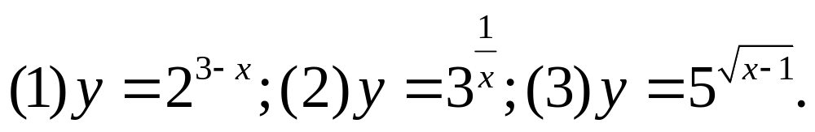

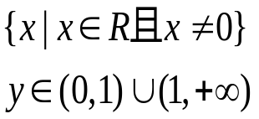



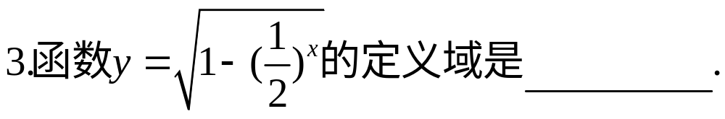
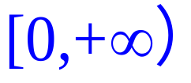
三.例题巩固
1.求下列函数的定义域与值域
借用中间值 1
2.比较下列各题中两个值的大小

Slide 12
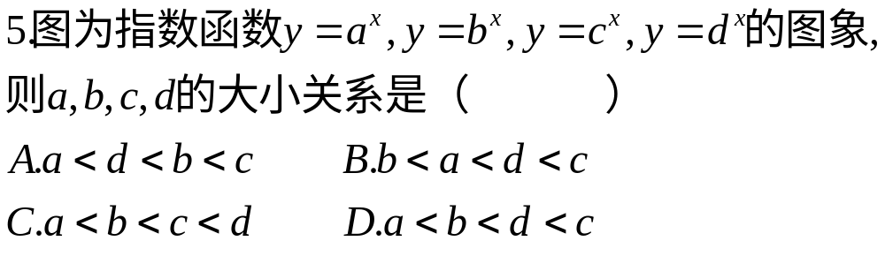
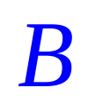











1
1
o

Slide 13
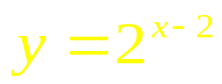
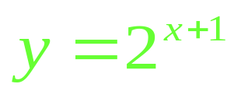


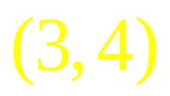
5.指出下列函数的图象与指数函数 的图象的关系.
y
1
o
1
x
y=f(x+a)与y=f(x)的图象间的关系.
函数 恒过定点__________.

Slide 14
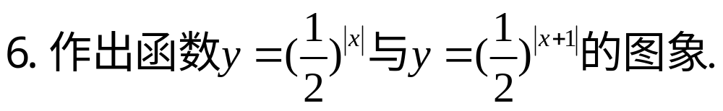
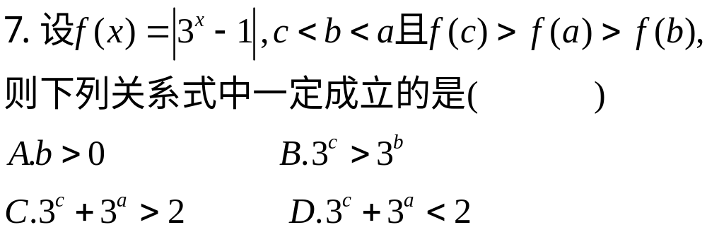
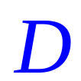
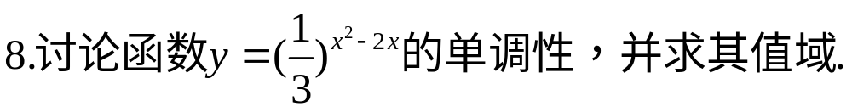

Slide 15
复合函数的单调性 复合函数f[g(x)]的单调性与构成它的函数u=g(x)，y=f(u)的单调性密切相关，其规律如下：
函数 | 单调性
u=g(x) | 增 | 增 | 减 | 减
y=f(u) | 增 | 减 | 增 | 减
y=f[g(x)] | 增 | 减 | 减 | 增
注意：1.函数的单调区间只能是其定义域的子区间.
2.内函数的值域满足外函数的定义域要求.
3.单调区间的划分为内函数的单调区间或内函数的值域满足外函数的单调区间的要求来化分.

Slide 16
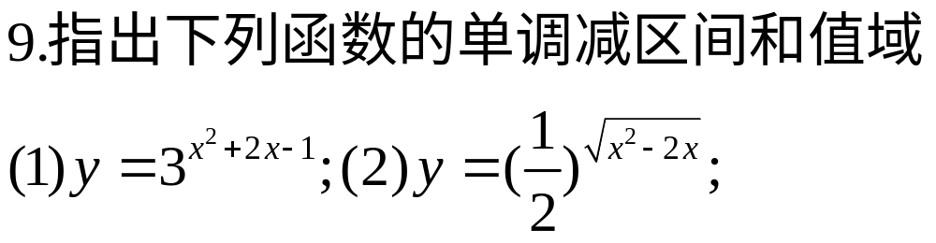
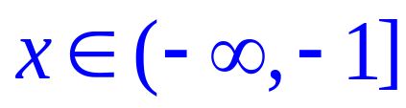
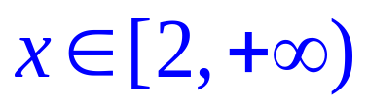
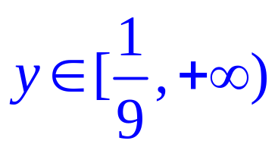
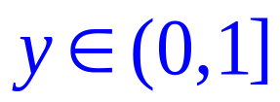
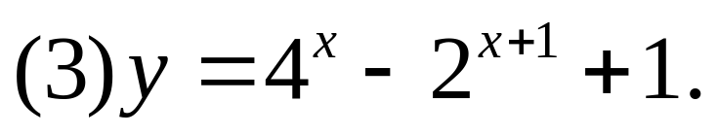
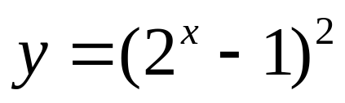
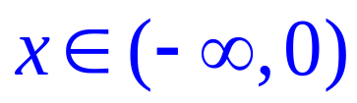
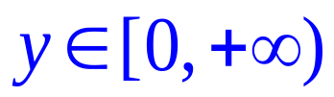
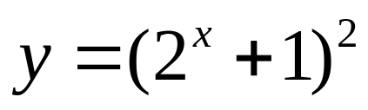
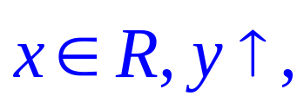
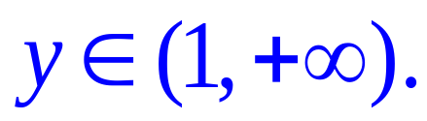

Slide 17
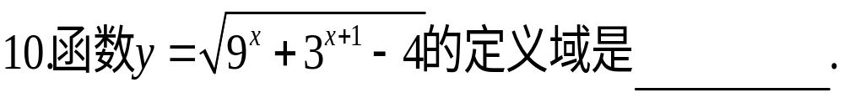

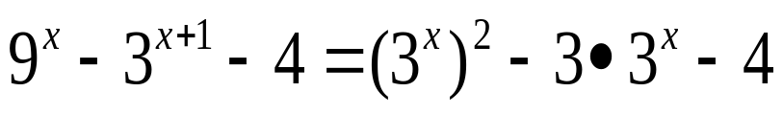
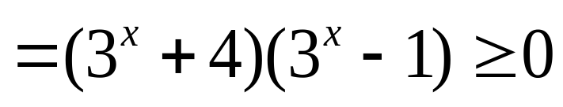
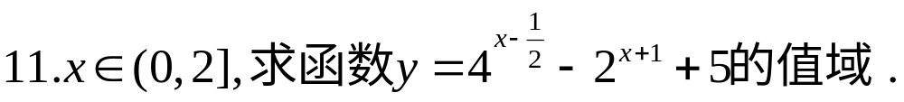
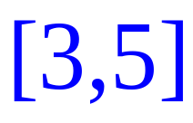
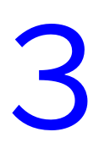
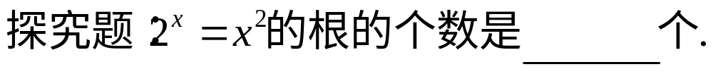
解：

Slide 18


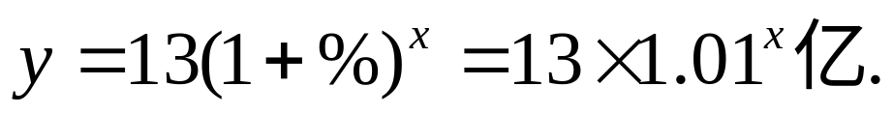
问题提出
1.截止到1999年底，我国人口约13亿.如果今后能将人口年平均增长率控制在1%，那么经过20年后，我国人口数最多为多少（为精确到亿）？
解：设今后人口平均增长率为1％，经过x年后，我国人口数为y亿．
1999年底，我国人口约为13亿；
经过1年（即2000年），人口数为
经过2年（即2001年），人口数为
经过3年（即2002年），人口数为
所以经过x年，人口数为

Slide 19
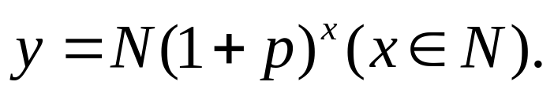
在实际问题中，经常会遇到类似的指数增长模型；设原有量为Ｎ，每次的增长率为p,经过x次增长到y，则
的函数是一种指数型函数，这是非常有用的函数模型.
课本第60页第3题.

Slide 20





Slide 21



Slide 22
本节小结：
（1）指数函数的定义；
（2）指数函数在底数a>1与0<a<1时的图象和性质.
（3）指数函数的应用.

